Slide 1
ФОРУМ СПО
МАСТЕР-КЛАСС
Формирование образовательными организациями ключевых локальных актов, регламентирующих ГИА по образовательным программам СПО в форме демонстрационного экзамена
Модонов Евгений Николаевич,
заместитель начальника Департамента обеспечения и развития системы оценки качества профессионального образования ФГБОУ ДПО «Институт развития профессионального образования»
Петенёв Артём Игоревич,
начальник Управления проектной деятельности и методического обеспечения Департамента обеспечения и развития системы оценки качества профессионального образования ФГБОУ ДПО «Институт развития профессионального образования»

Slide 2
Примерное содержание программы ГИА в части, касающейся демонстрационного экзамена
01
05
09
Пояснительная записка
Комплект оценочной документации
Порядок пересдачи и апелляций
02
06
10
Паспорт программы ГИА
Перевод баллов ДЭ в оценку
Особенности проведения ГИА для выпускников из числа инвалидов и лиц с ОВЗ
03
07
11
Форма и сроки ГИА. Особенности ГИА в форме ДЭ профильного уровня
Учет результатов ПА в форме ДЭ при проведении ГИА
Особенности ГИА в форме ДЭ профильного уровня, совмещенного с НОК
04
08
12
Условия подготовки и проведения ГИА
Условия привлечения добровольцев к ГИА
Документы выпускника: диплом о СПО и ЦПК
2

Slide 3
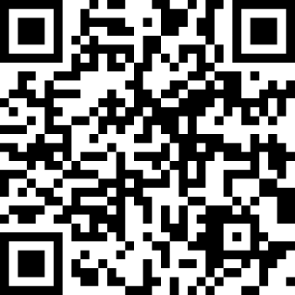
Пояснительная записка
01
Общие принципы организации и проведения ГИА
Актуальная терминология для пояснительной записки
02
Нормативные правовые акты и иные документы, на основе которых разработана программа ГИА
03
Форма ГИА в соответствии с конкретным ФГОС СПО
04
Список терминов
3

Slide 4
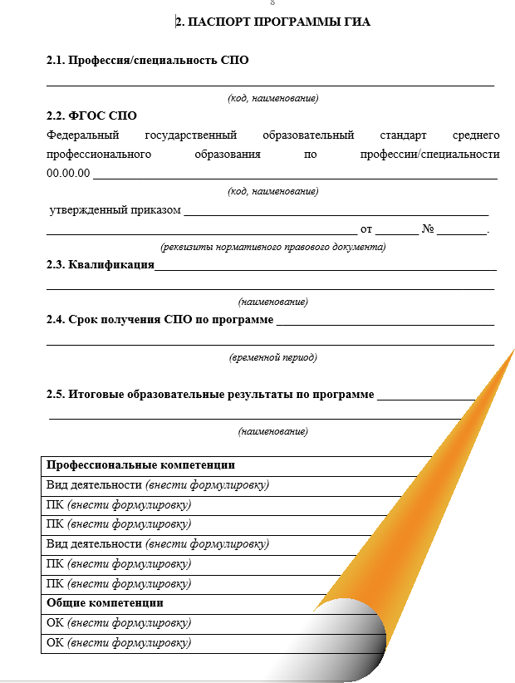
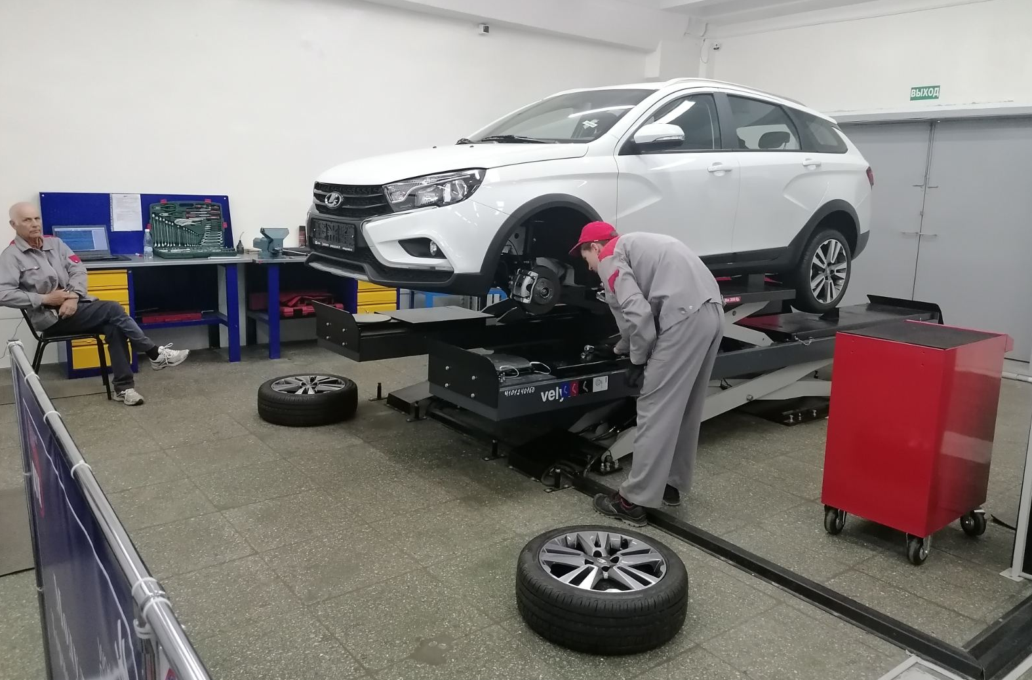
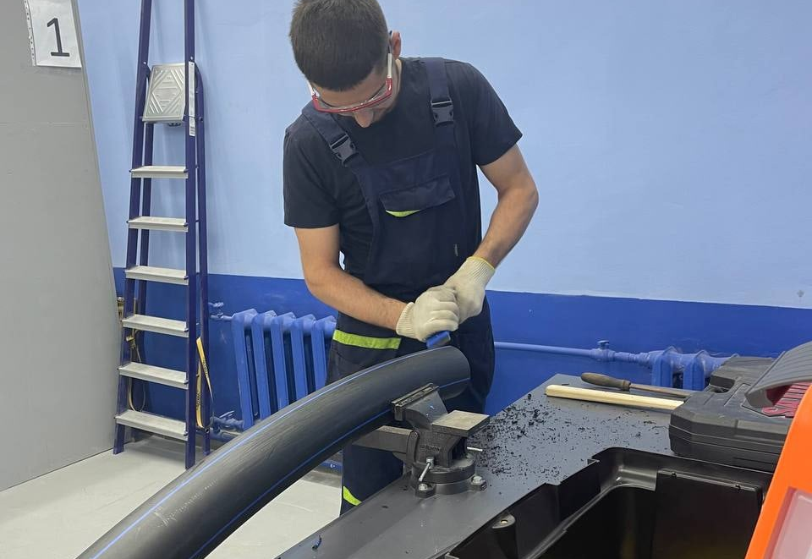
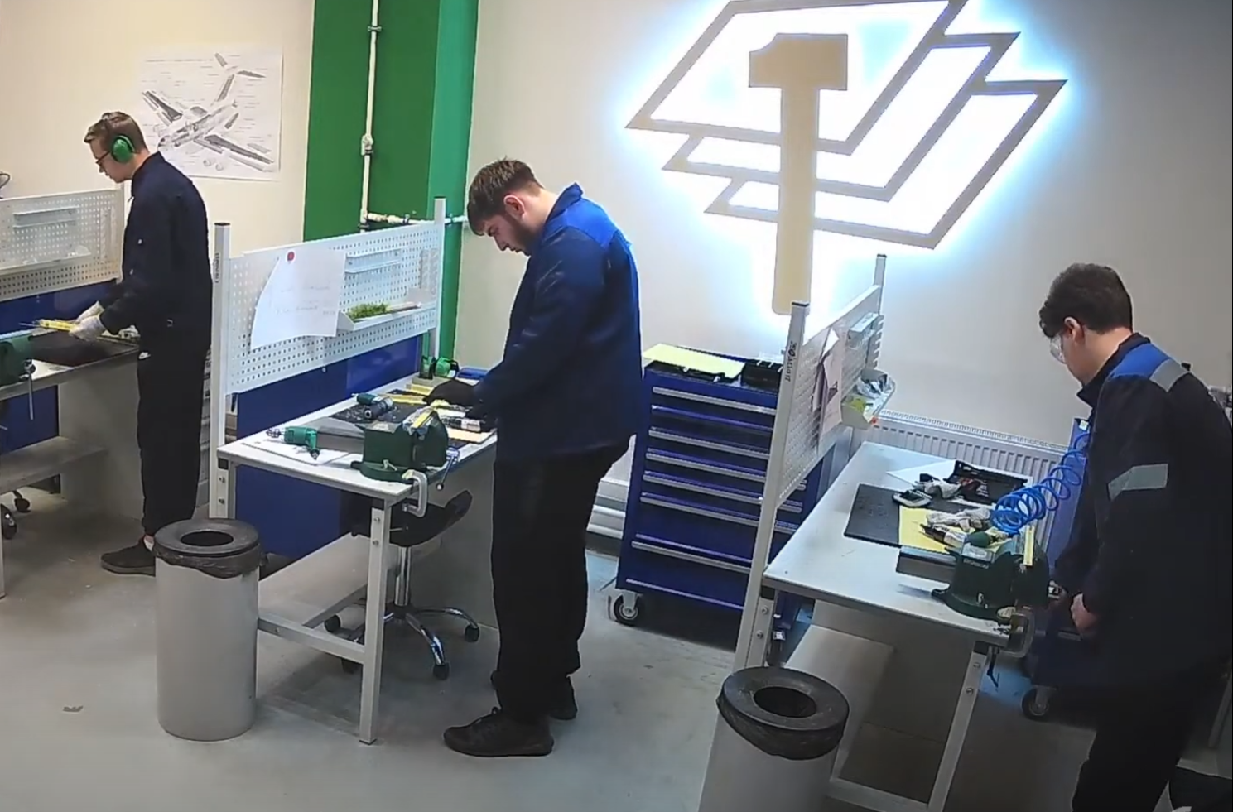
Паспорт программы ГИА
01
04
Специальность (профессия)
Срок получения СПО по образовательным программам СПО
02
05
Код и наименование ФГОС СПО
Исходные требования к подготовке и проведению ГИА в форме ДЭ
03
06
Наименование квалификации и направленности (при наличии)
Итоговые образовательные результаты по образовательным программам СПО
4

Slide 5
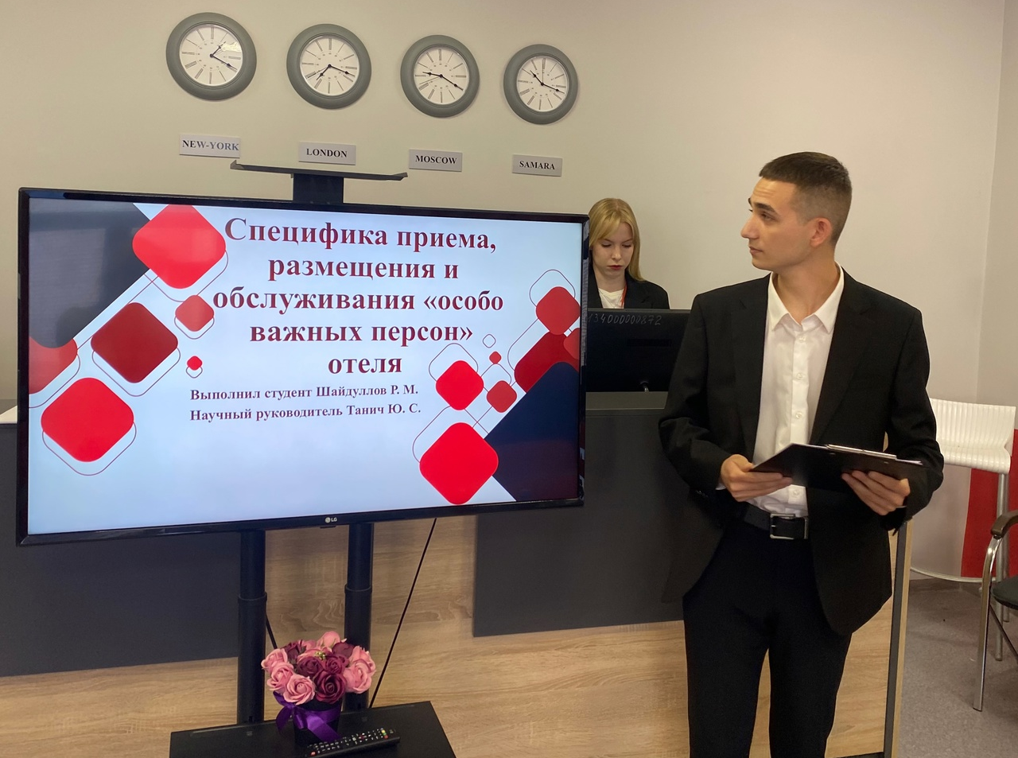
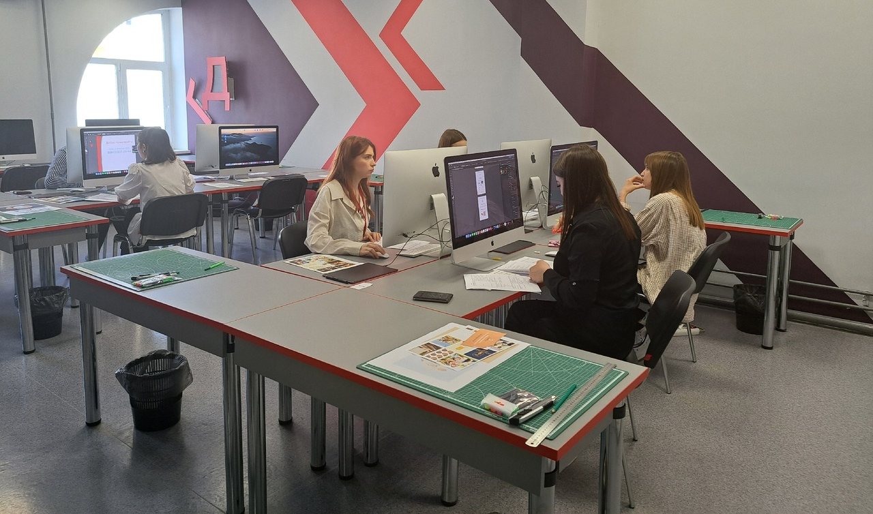
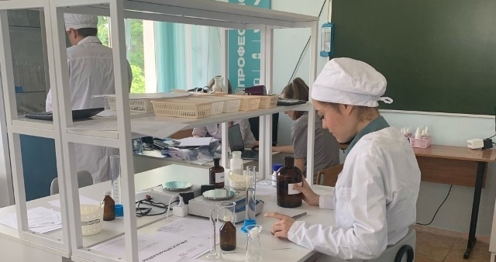
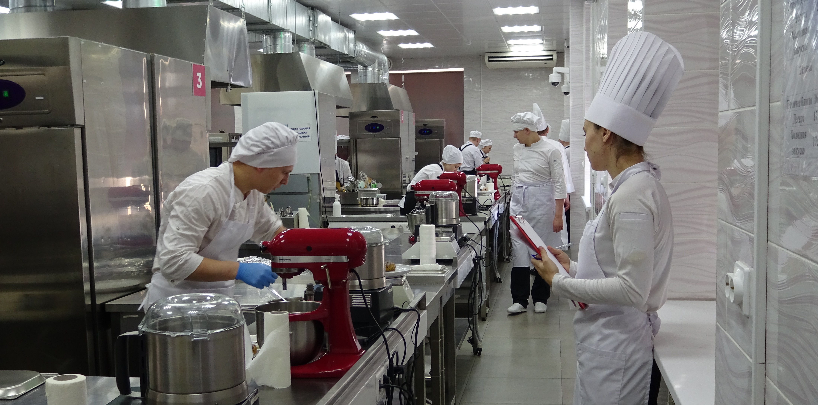
Форма и сроки ГИА
01
02
03
Определение демонстрационного экзамена
Уровни демонстрационного экзамена
Сроки ГИА
04
05
Проведение ДЭ базового уровня
Проведение ДЭ профильного уровня
5
9

Slide 6
Форма и сроки ГИА. Особенности ДЭ ПУ
01
04
Условие проведения ДЭ ПУ – решение образовательной организации на основании заявлений выпускников
Независимая экспертная оценка выполненных выпускником практических заданий в реальных или смоделированных производственных условиях
02
05
Основа ДЭ ПУ – требования ФГОС СПО и квалификационные требования организаций-работодателей
Определение уровня освоения и степени сформированности профессиональных умений и навыков выпускника
03
06
Особое место для сдачи ДЭ ПУ – ЦПДЭ на базе образовательной организации или на площадке организации-работодателя
Особенность ДЭ ПУ – включение в экзаменационную комиссию представителя организации-работодателя
6
Наименование квалификации и направленности (при наличии)
Итоговые образовательные результаты по образовательным программам СПО

Slide 7
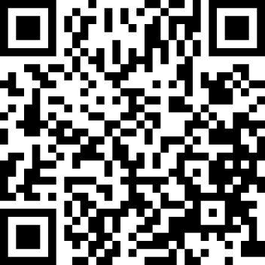
условия подготовки и проведения ГИА
КАДРОВОЕ ОБЕСПЕЧЕНИЕ
ДОКУМЕНТАЦИОННОЕ ОБЕСПЕЧЕНИЕ
ИНФОРМАЦИОННОЕ ОБЕСПЕЧЕНИЕ
01
02
03
Организация работы председателя ГЭК, заместителя председателя ГЭК, членов ГЭК, в том числе главного эксперта и экспертной группы, а также технического эксперта и секретаря ГЭК
Локальные и организационно-распорядительные акты образовательной организации, график проведения демонстрационного экзамена
Права и обязанности выпускников при прохождении процедуры ГИА в форме демонстрационного экзамена
ГОТОВЫЕ МАТЕРИАЛЫ ПО ПРАВОВОМУ И МЕТОДИЧЕСКОМУ СОПРОВОЖДЕНИЮ ДЕМОНСТРАЦИОННОГО ЭКЗАМЕНА
7

Slide 8
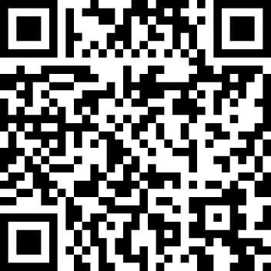
Комплект оценочной документации
01
02
03
Официальный источник КОД – сайт Оператора демонстрационного экзамена. Дата размещения КОД
Структура КОД.
Содержание заданий демонстрационного экзамена
Режим доступа к конкретному варианту задания для выпускника, а также к критериям их оценивания только в день демонстрационного экзамена
КОД содержит
комплекс требований для проведения демонстрационного экзамена;
перечень оборудования и оснащения, расходных материалов, средств обучения и воспитания;
примерный план застройки площадки демонстрационного экзамена;
требования к составу экспертных групп;
условия привлечения добровольцев (волонтеров) (при необходимости);
инструкции по технике безопасности;
образцы заданий
8

Slide 9
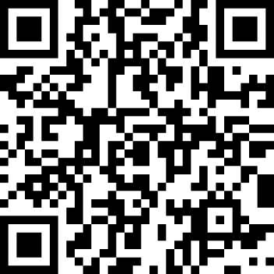
Перевод баллов демонстрационного экзамена в оценку
Распределение максимальных баллов оценки выполнения заданий демонстрационного экзамена
Вид аттестации | Уровень демонстрационного экзамена | Составная часть КОД | Максимальный балл
Промежуточная аттестация | – | Инвариантная | 26
ГИА | Базовый уровень | Инвариантная | 50
 | Профильный уровень | Инвариантная | 80
 | Профильный уровень | Вариативная | 20
Общее количество баллов по инвариантной и вариативной частям КОД ГИА профильного уровня |  |  | 100
01
03
100-балльная шкала оценивания выполнения заданий демонстрационного экзамена
Распределение максимальных значений баллов оценки выполнения заданий в зависимости от вида аттестации, уровня демонстрационного экзамена и с учетом составных частей КОД
АРХИВ ОЦЕНОЧНЫХ МАТЕРИАЛОВ ДЛЯ ПОДГОТОВКИ К ДЕМОНСТРАЦИОННОМУ ЭКЗАМЕНУ
02
04
Сроки оценивания результатов демонстрационного экзамена
и подготовки протокола
Шкала перевода баллов демонстрационного экзамена в оценку
9

Slide 10
Учет результатов ПА в форме ДЭ при проведении ГИА
УСЛОВИЕ 1
УСЛОВИЕ 3
УСЛОВИЕ 5
Наличие заявления в ГЭК от выпускника или его родителя (законного представителя) об учете результатов промежуточной аттестации при прохождении ГИА
Проведение промежуточной аттестации в форме демонстрационного экзамена при участии Оператора
Принятие ГЭК решения об учете результатов промежуточной аттестации при проведении ГИА в форме демонстрационного экзамена на основании сравнительного анализа материалов демонстрационного экзамена в рамках промежуточной аттестации и демонстрационного экзамена в рамках ГИА
УСЛОВИЕ 2
УСЛОВИЕ 4
Предоставление документа с результатами промежуточной аттестации по образовательной программе СПО в форме демонстрационного экзамена, которые выпускник просит учесть при прохождении им ГИА
Соблюдение принципа независимости главного эксперта при проведении промежуточной аттестации в форме демонстрационного экзамена
10

Slide 11
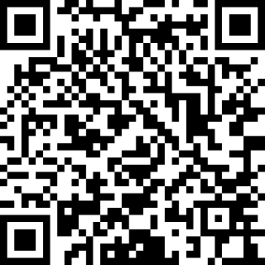
Условия привлечения добровольцев к ГИА
Этап ГИА для участия добровольца (волонтера)
Действия добровольцев (волонтеров)
Инструкция по привлечению добровольцев (волонтеров) к ГИА в форме демонстрационного экзамена
Пример участия добровольца (волонтера) в качестве модели на демонстрационном экзамене. 43.02.13 Технология парикмахерского искусства
11
10

Slide 12
Порядок пересдачи и апелляций
01
03
Уважительные и неуважительные причины пересдачи ГИА
Количество попыток пересдачи демонстрационного экзамена
ПЕРЕСДАЧА
Права выпускника на пересдачу демонстрационного экзамена и апелляцию
02
04
Отчисление и восстановление в образовательной организации для пересдачи
Сроки пересдачи демонстрационного экзамена
01
03
БУКЛЕТЫ, ПАМЯТКИ, КАРТОЧКИ ДЛЯ ИНФОРМАЦИОННОГО СОПРОВОЖДЕНИЯ ВЫПУСКНИКОВ
Правила подачи апелляции выпускником
Процедура рассмотрения апелляции
АПЕЛЛЯЦИЯ
02
04
Состав апелляционной комиссии
Решение апелляционной комиссии
12

Slide 13
Особенности ГИА для выпускников из числа инвалидов и лиц с ОВЗ
Проведение ГИА выпускников с ОВЗ, детей-инвалидов и инвалидов в одной аудитории совместно с выпускниками, не имеющими ограничений здоровья, если не создает трудностей для выпускников при прохождении ГИА
Присутствие в аудитории, ЦПДЭ тьютора, ассистента которые могут оказать техническую помощь с учетом индивидуальных особенностей выпускников
01
Общие требования проведения ГИА выпускников с ОВЗ, детей-инвалидов и инвалидов
ОБЩИЕ ТРЕБОВАНИЯ
Пользование выпускниками с ОВЗ, детьми-инвалидами и инвалидами необходимыми техническими средствами реабилитации и изделиями медицинского назначения при прохождении ГИА с учетом индивидуальных особенностей
02
Дополнительные требования проведения ГИА выпускников с ОВЗ, детей-инвалидов и инвалидов с учетом индивидуальных потребностей выпускника
Обеспечение возможности беспрепятственного доступа выпускников с ОВЗ, детей-инвалидов и инвалидов в аудитории, туалетные и другие помещения, пребывания в указанных помещениях (наличие пандусов, поручней, расширенных дверных проемов, лифтов, при отсутствии лифтов расположение аудитории на 1-м этаже, наличие специальных кресел и других приспособлений)
13

Slide 14
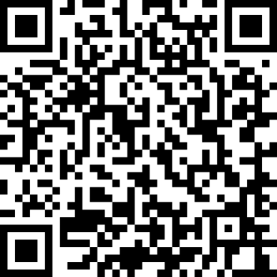
Особенности ГИА в форме ДЭ профильного уровня, совмещенного с НОК
Выпускник в мероприятиях по признанию ДЭ в системе НОК
5
6
Предоставляет заявление в ЦОК о признании ДЭ / заявление о прохождении теоретического этапа профессионального экзамена НОК
Получает
свидетельство о квалификации
Сдает теоретический этап профессионального экзамена НОК (возможно сдать до ГИА или после получения диплома о СПО)
4
3
Получает диплом о СПО и ЦПК
Сдает ДЭ / сдает ДЭ, совмещенный с НОК (в случае необходимости)
1
2
Осваивает образовательную программу СПО
В рамках производственной практики знакомится с производственным процессом работодателя
Проект по признанию демонстрационного экзамена в системе независимой оценки квалификации
14

Slide 15
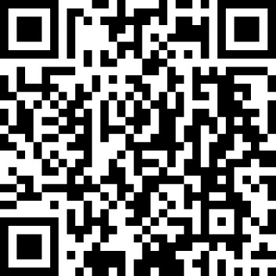
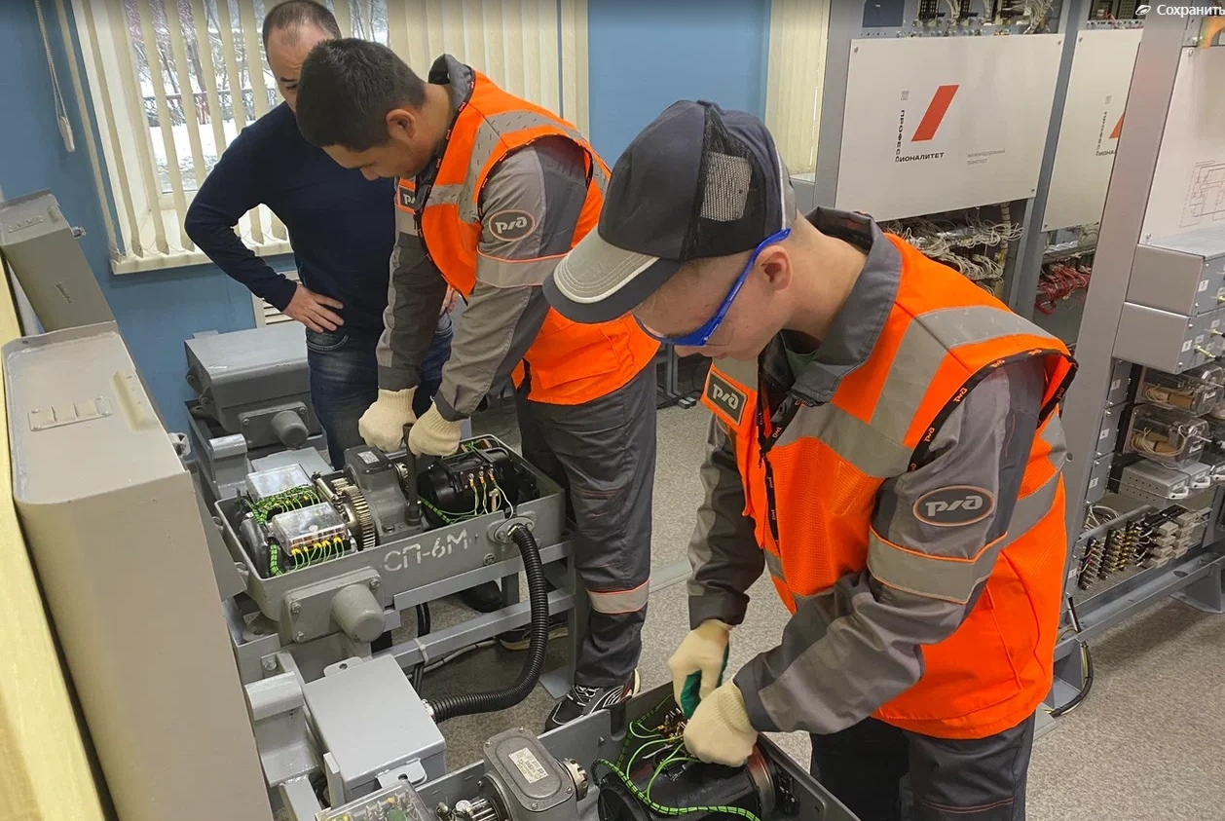
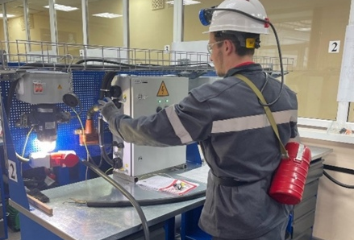
Документы выпускника после успешного прохождения ГИА
01
03
Свидетельство о квалификации (при успешном прохождении НОК) и заключение о прохождении профессионального экзамена по НОК (при неудовлетворительном результате НОК)
Диплом о СПО
02
Цифровой паспорт компетенций
15

Slide 16
Оформление и утверждение программы ГИА в форме ДЭ
ЗА ШЕСТЬ МЕСЯЦЕВ ДО ГИА
ОБСУЖДЕНИЕ НА ЗАСЕДАНИИ ПЕДАГОГИЧЕСКОГО СОВЕТА
ДОВЕДЕНИЕ ДО СВЕДЕНИЯ ВЫПУСКНИКОВ
РАЗРАБОТКА
УТВЕРЖДЕНИЕ
ШАГ 1
ШАГ 2
ШАГ 3
ШАГ 4
16

Slide 17
Задать вопрос спикерам
Модонов Евгений Николаевич,
заместитель начальника Департамента обеспечения и развития системы оценки качества профессионального образования ФГБОУ ДПО «Институт развития профессионального образования»
Адрес эл. почты: e.modonov@firpo.ru
Петенёв Артём Игоревич,
начальник Управления проектной деятельности и методического обеспечения Департамента обеспечения и развития системы оценки качества профессионального образования ФГБОУ ДПО «Институт развития профессионального образования»
Адрес эл. почты: petenev.krao@gmail.com
17

